Slide 1
SEED 양자회로 구현
https://www.youtube.com/watch?v=cNgDDOQaIlE

Slide 2
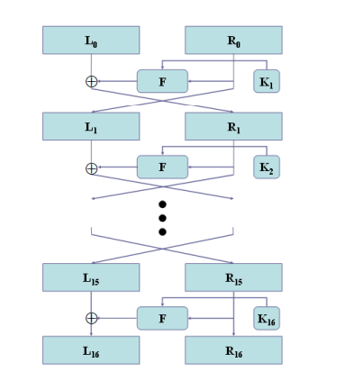
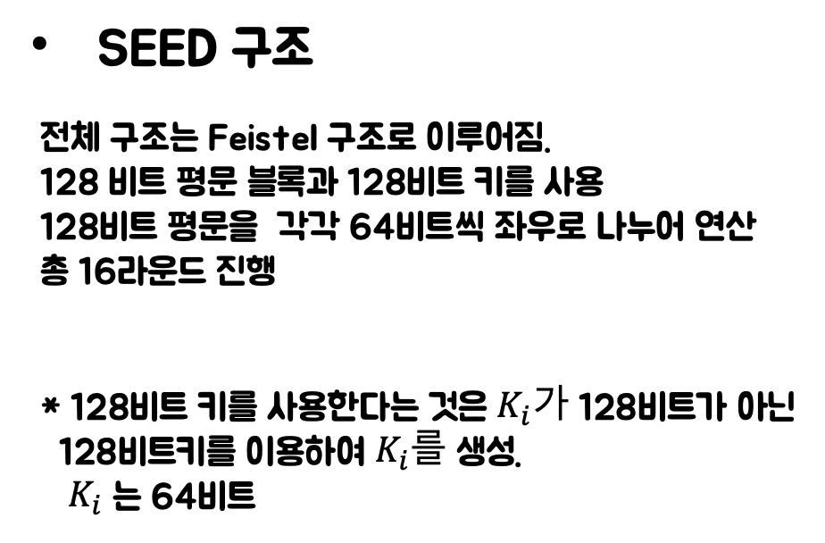
SEED 구조
64bits
64bits
SEED 구조
전체 구조는 Feistel 구조로 이루어짐.
128 비트 평문 블록과 128비트 키를 사용
128비트 평문을 각각 64비트씩 좌우로 나누어 연산
총 16라운드 진행
* 128비트 키를 사용한다는 것은 $K_{i}가$ 128비트가 아닌
128비트키를 이용하여 $K_{i}를$ 생성.
$K_{i}$ 는 64비트
1Round
64bits
16 Rounds

Slide 3
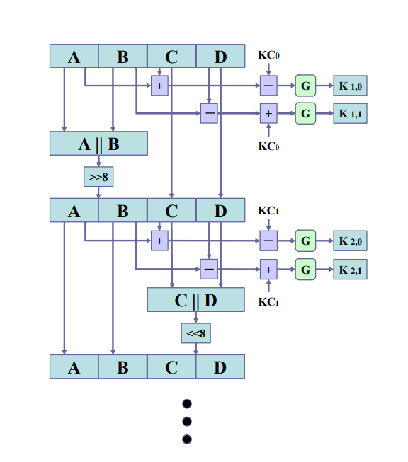
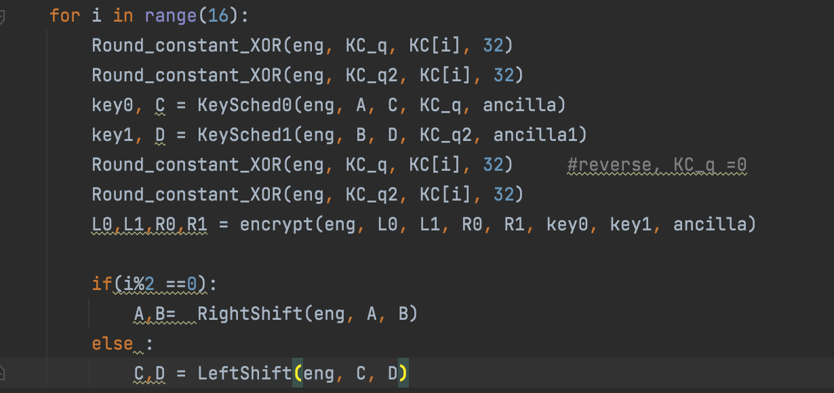
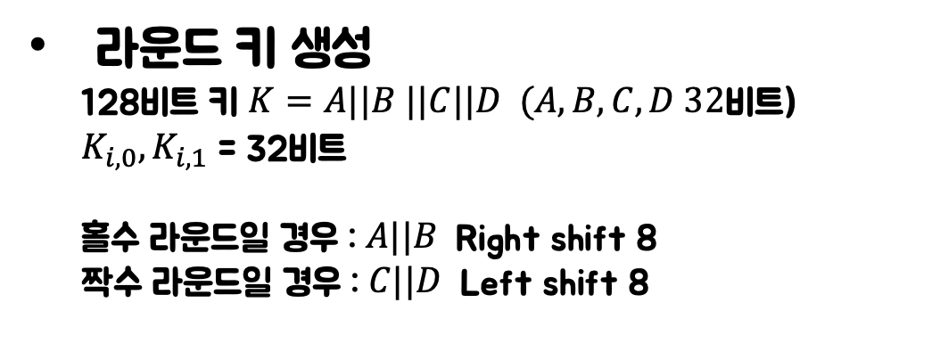
SEED - 키스케줄
라운드 키 생성
128비트 키 $K=A||B ||C||D (A,B,C,D 32$비트)
$K_{i,0}, K_{i,1}$ = 32비트
홀수 라운드일 경우 : $A||B$ Right shift 8
짝수 라운드일 경우 : $C||D$ Left shift 8

Slide 4
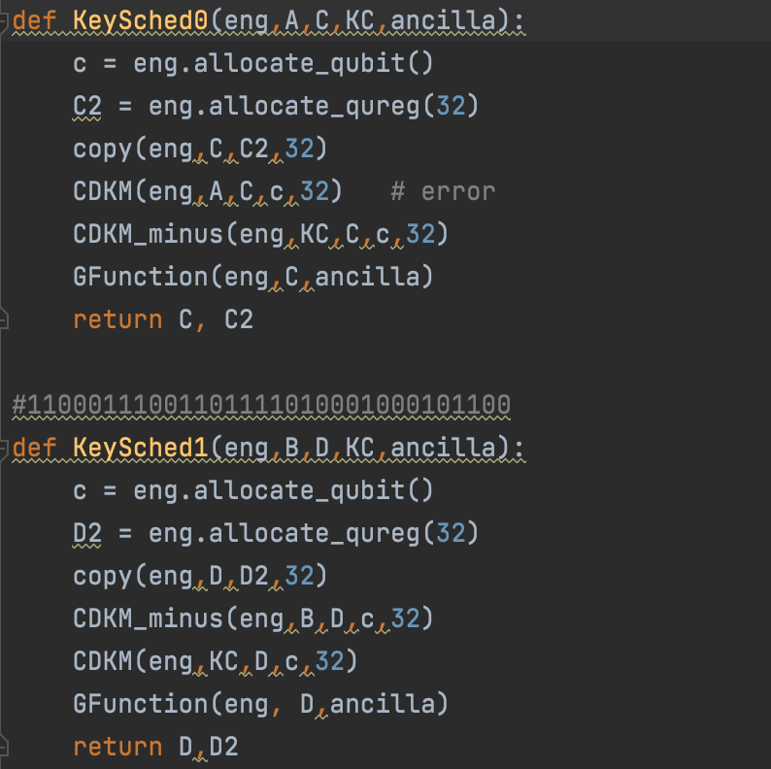
SEED - 키스케줄

Slide 5
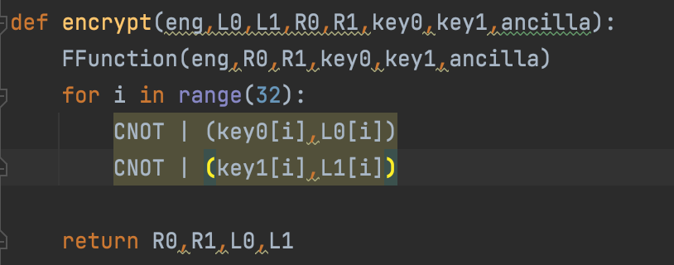
SEED - encrypt
64bits
64bits
1Round
64bits
16 Rounds

Slide 6
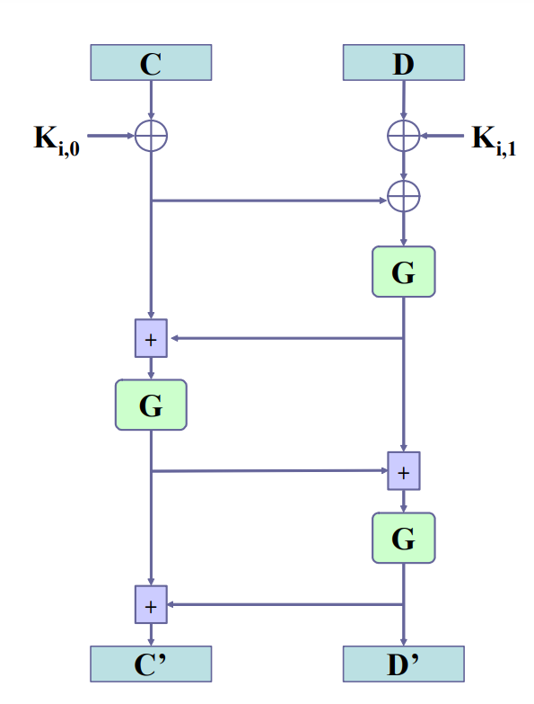
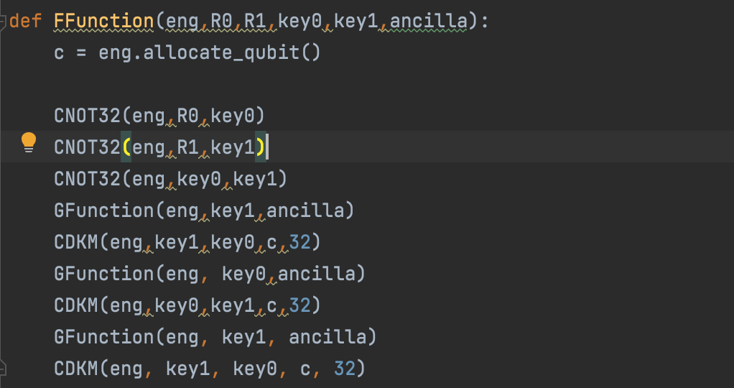
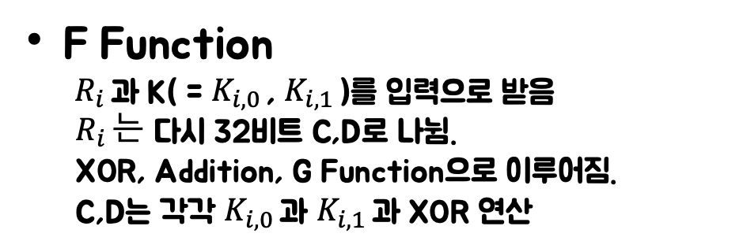
SEED - F Function
32bits
32bits
F Function
$R_{i }$과 K( = $K_{i,0 }$, $K_{i,1 }$)를 입력으로 받음
$R_{i }는$ 다시 32비트 C,D로 나뉨.
XOR, Addition, G Function으로 이루어짐.
C,D는 각각 $K_{i,0 }$과 $K_{i,1 }$과 XOR 연산
32bits
32bits
T0
T1
G0
G1
G2

Slide 7
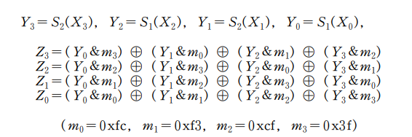
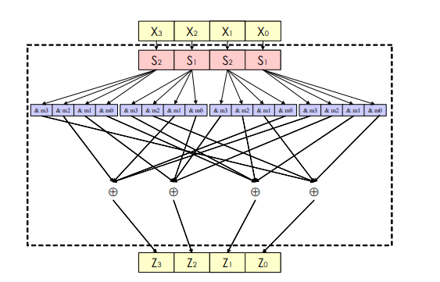
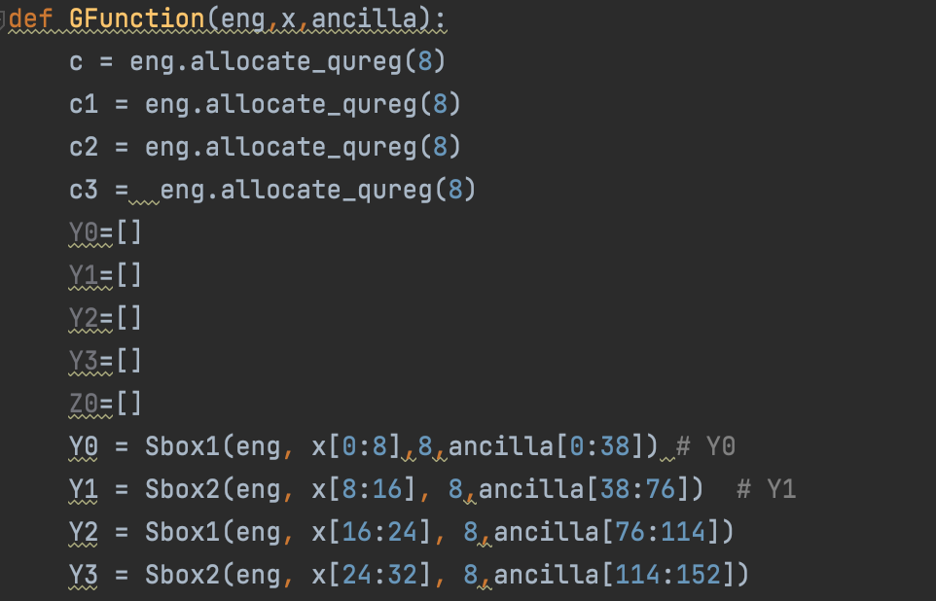
SEED - G Function
G Function
2개의 Sbox 사용
- Sbox는 입력으로 8비트값을 받음
- 상수 m0,m1,m2,m3와 &연산

Slide 8
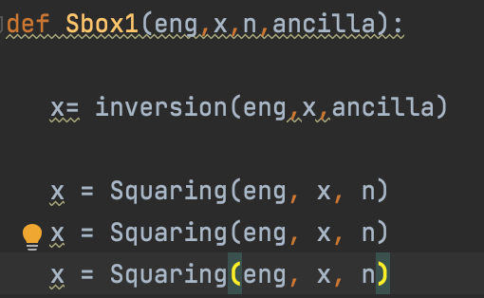
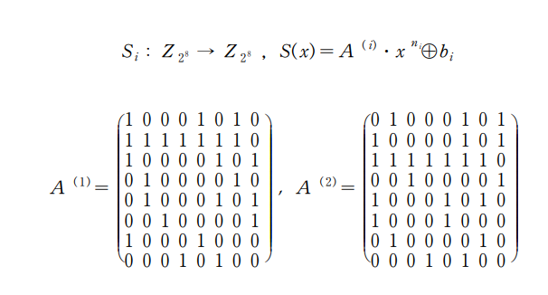
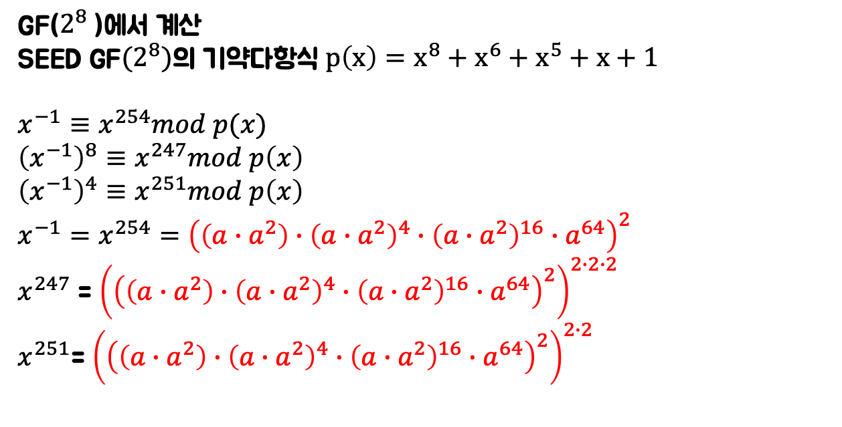

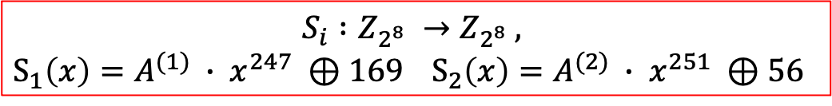



SEED - Sbox
Sbox 구현
양자 컴퓨터에서는 Look-up table사용 불가 -> 특정 상태로 결정 지을 수 없기 때문
$S_{i} :Z_{2^{8}} →Z_{2^{8}} ,$
$S_{1}\left(x\right)=A^{(1)} ∙ x^{247} ⊕169$ $S_{2}\left(x\right)=A^{(2)} ∙ x^{251} ⊕56$
GF($2^{8}$)에서 계산
SEED GF$(2^{8})$의 기약다항식 $p\left(x\right)=x^{8}+x^{6}+x^{5}+x+1$
$x^{−1}≡x^{254}mod p(x)$
${\left(x^{−1}\right)}^{8}≡x^{247}mod p\left(x\right)$
${\left(x^{−1}\right)}^{4}≡x^{251}mod p\left(x\right)$
$x^{−1}=x^{254}={\left(\left(a∙a^{2}\right)∙{\left(a∙a^{2}\right)}^{4}∙{\left(a∙a^{2}\right)}^{16}∙a^{64}\right)}^{2}$
$x^{247}$ = ${\left({\left(\left(a∙a^{2}\right)∙{\left(a∙a^{2}\right)}^{4}∙{\left(a∙a^{2}\right)}^{16}∙a^{64}\right)}^{2}\right)}^{2∙2∙2}$
$x^{251}$= ${\left({\left(\left(a∙a^{2}\right)∙{\left(a∙a^{2}\right)}^{4}∙{\left(a∙a^{2}\right)}^{16}∙a^{64}\right)}^{2}\right)}^{2∙2}$
$$x_{0}$$
$x_{7} ∙ ∙ ∙ ∙ ∙ ∙$
$$x_{7}$$
$∙ ∙ ∙ ∙ ∙$
$$x_{0}$$

Slide 9
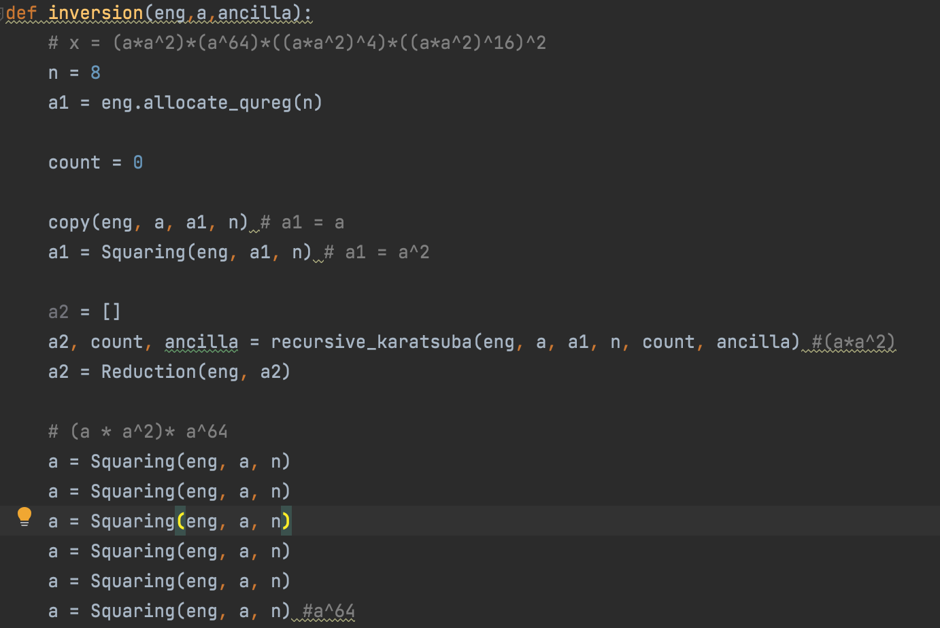
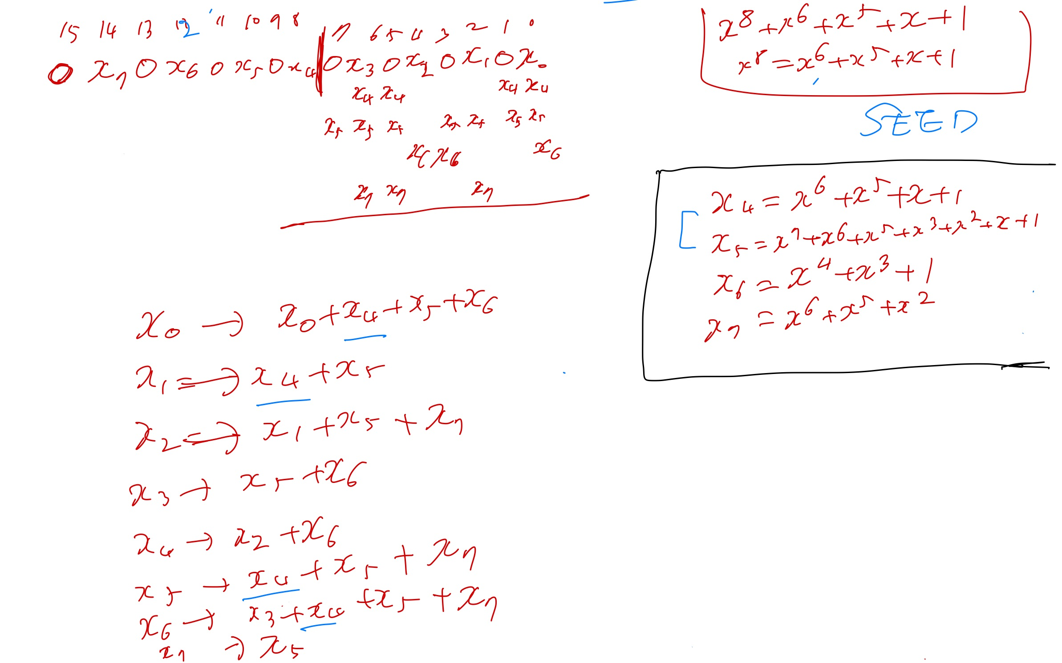
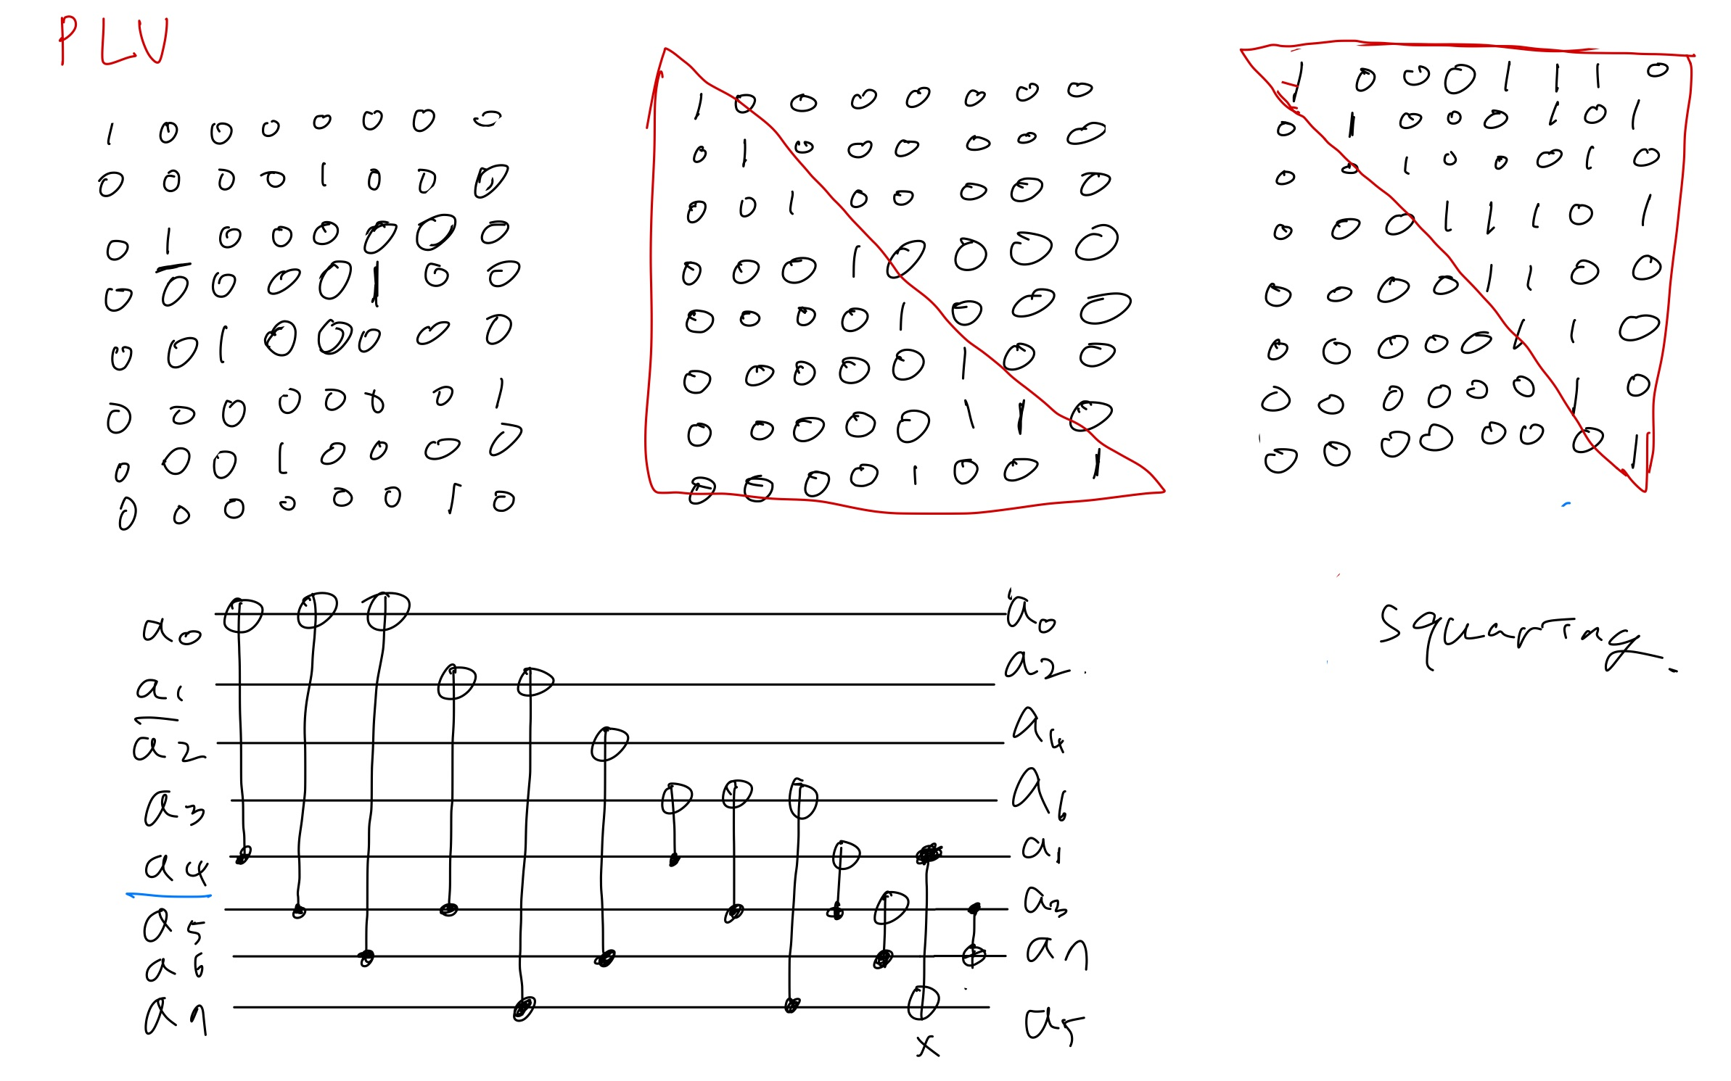
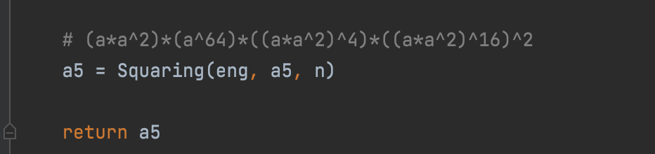
SEED - Sbox
Sbox 구현
$x^{−1}=x^{254}={\left(\left(a∙a^{2}\right)∙{\left(a∙a^{2}\right)}^{4}∙{\left(a∙a^{2}\right)}^{16}∙a^{64}\right)}^{2}$

Slide 10
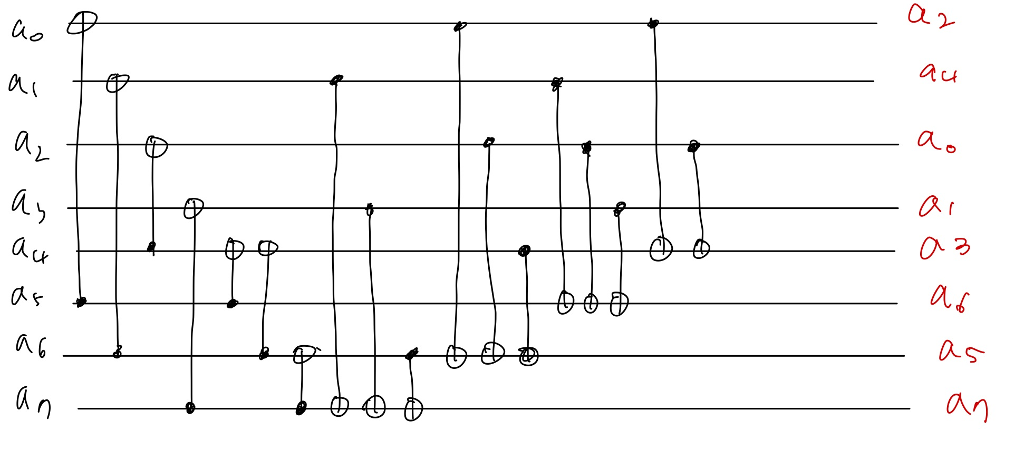

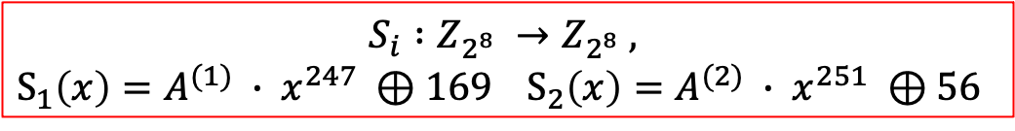




SEED - Sbox
Sbox 구현
$S_{i} :Z_{2^{8}} →Z_{2^{8}} ,$
$S_{1}\left(x\right)=A^{(1)} ∙ x^{247} ⊕169$ $S_{2}\left(x\right)=A^{(2)} ∙ x^{251} ⊕56$
$$x_{0}$$
$$x_{0} ∙ ∙ ∙ ∙ x_{7}$$
$x_{7} ∙ ∙ ∙ ∙ ∙ ∙$
Permutation [0 0 1 0 0 0 0 0] [0 0 0 1 0 0 0 0] [1 0 0 0 0 0 0 0] [0 0 0 0 1 0 0 0] [0 1 0 0 0 0 0 0] [0 0 0 0 0 0 1 0] [0 0 0 0 0 1 0 0] [0 0 0 0 0 0 0 1]
Upper [1 0 0 0 0 1 0 0] [0 1 0 0 0 0 1 0] [0 0 1 0 1 0 0 0] [0 0 0 1 0 0 0 1] [0 0 0 0 1 1 1 0] [0 0 0 0 0 1 0 0] [0 0 0 0 0 0 1 1] [0 0 0 0 0 0 0 1]
Lower [1 0 0 0 0 0 0 0] [0 1 0 0 0 0 0 0] [0 0 1 0 0 0 0 0] [0 0 0 1 0 0 0 0] [1 0 1 0 1 0 0 0] [0 1 1 1 0 1 0 0] [1 0 1 0 1 0 1 0] [0 1 0 1 0 0 1 1]
$$x_{7}$$
$∙ ∙ ∙ ∙ ∙$
$$x_{0}$$
$∙ ∙ ∙ ∙ ∙$
[0 0 1 0 1 0 0 0] [0 0 0 1 0 0 0 1] [1 0 0 0 0 1 0 0] [1 0 1 0 0 0 1 0] [0 1 0 0 0 0 1 0] [1 0 1 0 0 0 0 1] [0 1 1 1 1 1 1 1] [0 1 0 1 0 0 0 1]
=
$$x_{0}$$
$$x_{7}$$

Slide 11
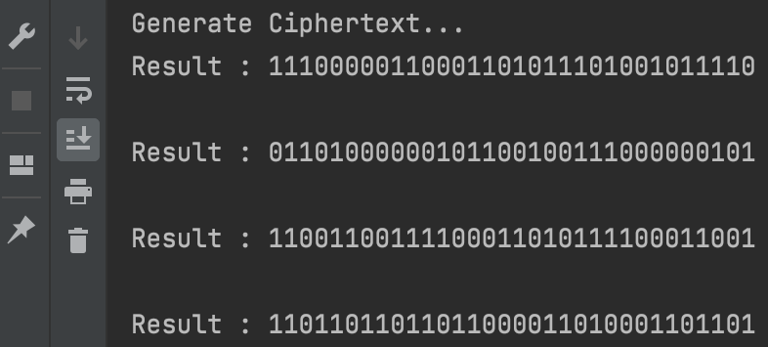
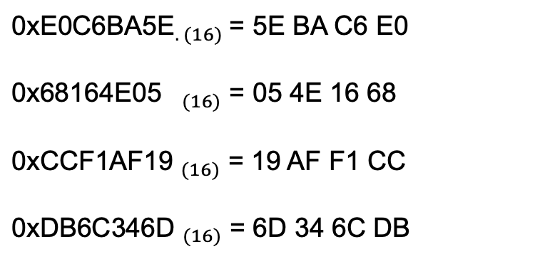
SEED - 결과
${\text{0}\text{xE}\text{0}\text{C}\text{6}\text{BA}\text{5}\text{E}}_{. (16)}$= 5E BA C6 E0
${\text{0}\text{x}\text{68164}\text{E}\text{05 }}_{ (16)}$ = 05 4E 16 68
${\text{0}\text{xCCF}\text{1}\text{AF}\text{19 }}_{(16)}$ = 19 AF F1 CC
${\text{0}\text{xDB}\text{6}\text{C}\text{346}\text{D} }_{(16)}$ = 6D 34 6C DB

